Slide 1
Достижения воспитанников

Slide 2
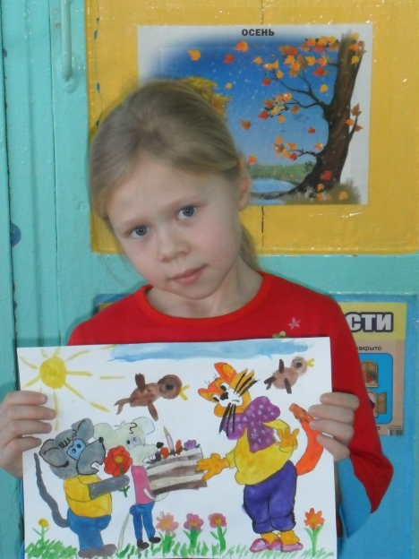

Slide 3
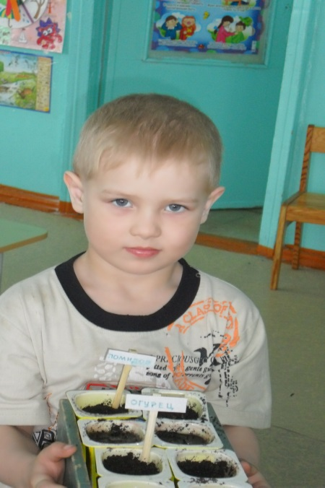

Slide 4
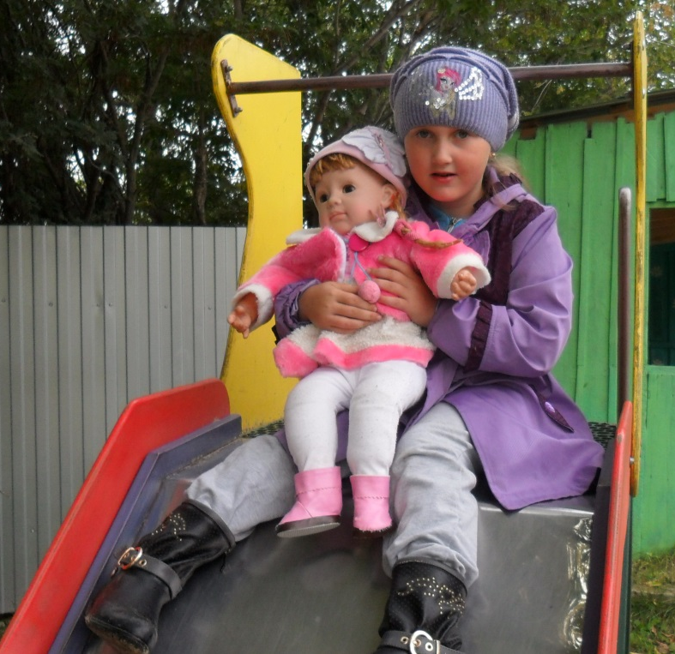

Slide 5
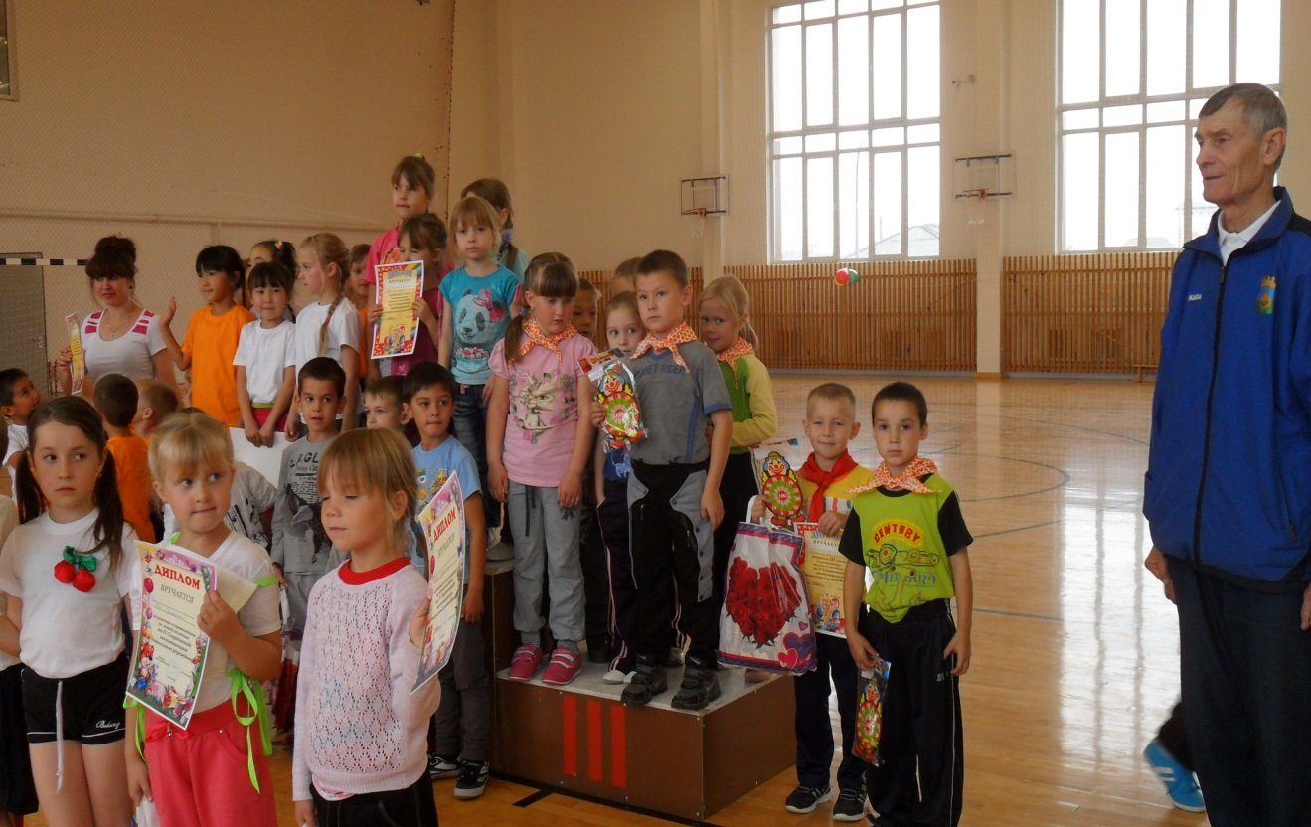
4 спартакиада воспитанников
дошкольных учреждений

